Slide 1
Kính chào quý thầy cô về dự giờ thăm lớp!
Môn Khoa học : Lớp 5

Slide 2
Trò chơi: Đi siêu thị

Slide 4
+ Màu sắc, độ sáng của nhôm
+ Tính cứng, tính dẻo của nhôm
+ So sánh độ nặng, nhẹ
+ Nhôm có dẫn điện không?
+ Nhôm có dẫn nhiệt không?

Slide 6
Tính chất của nhôm
- Có màu trắng bạc , có ánh kim.
Nhẹ hơn sắt và đồng.
- Có thể kéo thành sợi , dát mỏng.
Dẫn nhiệt và dẫn điện tốt.
- Không bị gỉ,nhưng có thể bị một số axit ăn mòn.

Slide 7
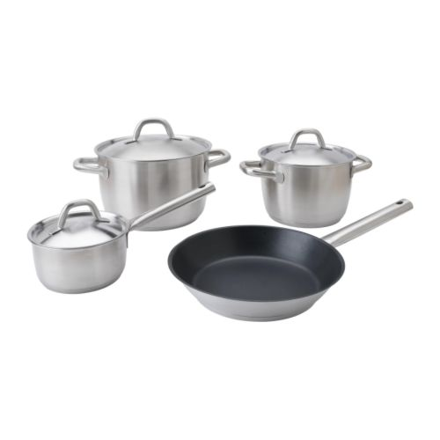
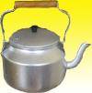
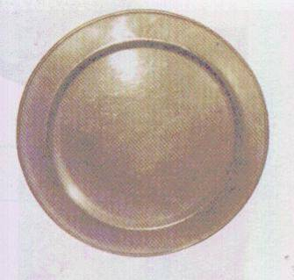
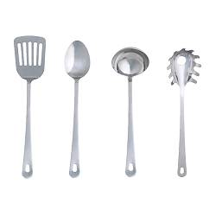
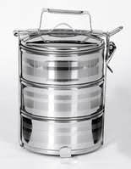
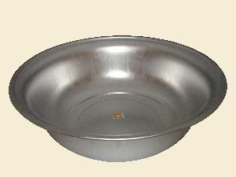
Dụng cụ nhà bếp

Slide 8
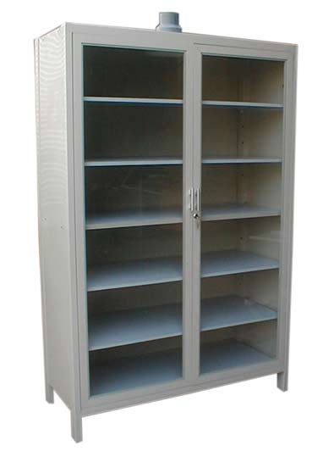
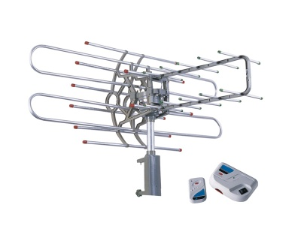
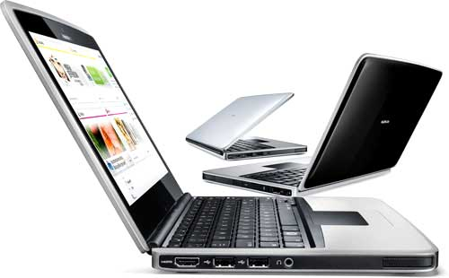
Tủ nhôm, làm cần ăng ten và một số dụng cụ máy móc.

Slide 9
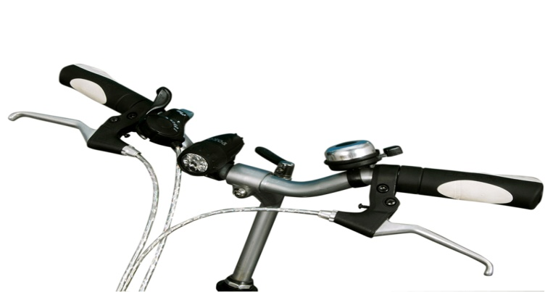
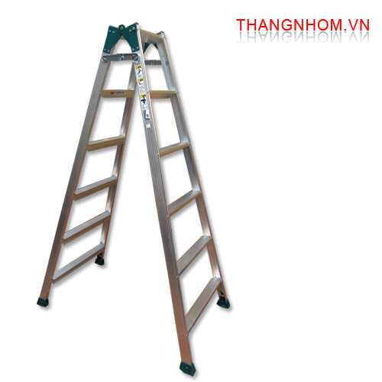
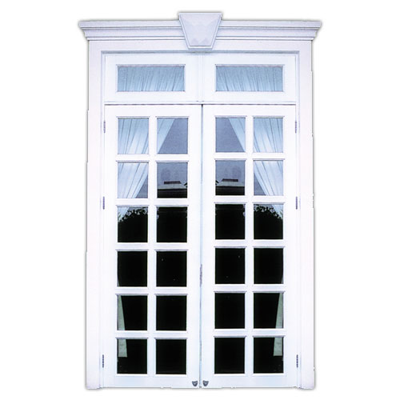
Làm tay lái xe đạp, thang nhôm và cửa sổ.

Slide 10
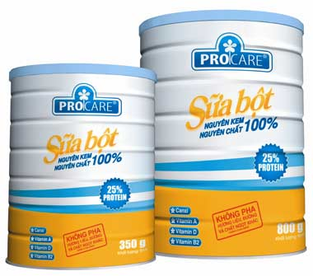
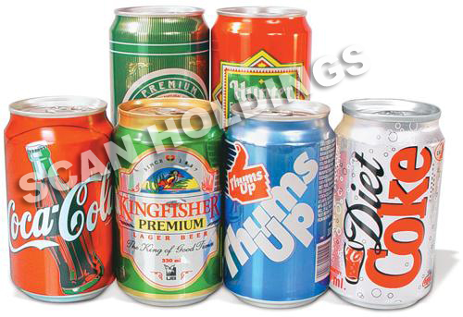
Làm vỏ của nhiều loại đồ hộp

Slide 11
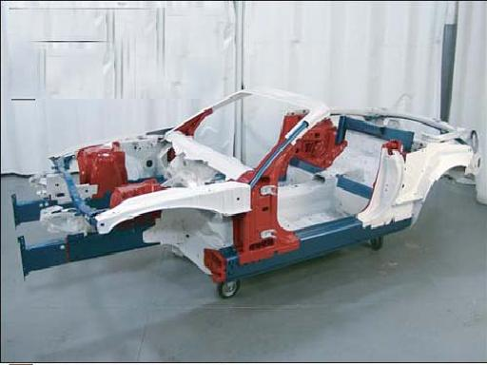
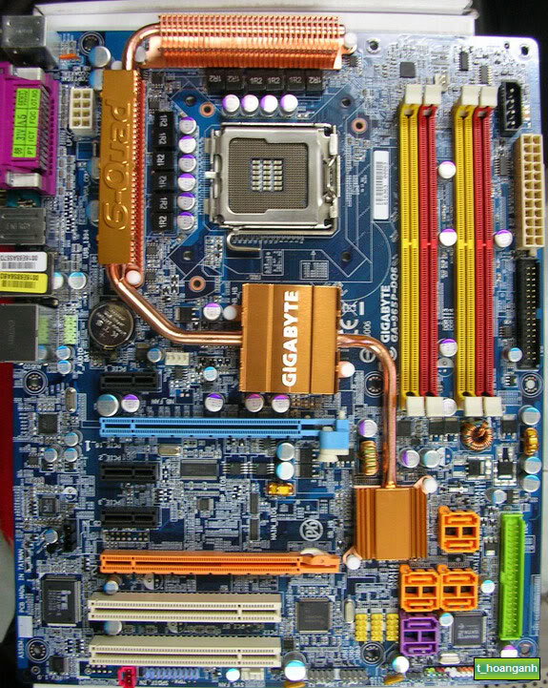
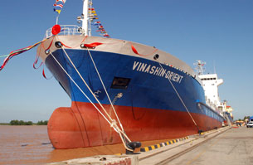
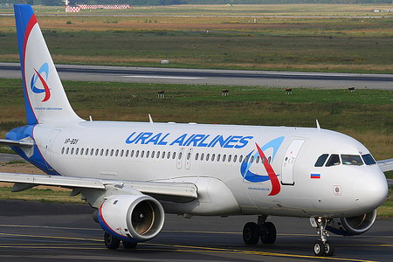
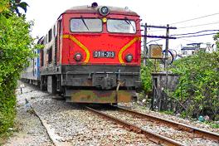
Một số bộ phận của các phương tiện giao thông: tàu hoả, ô tô, máy bay, tàu thuỷ,…

Slide 13
CHÀO CÁC EM !

